Slide 1

Introdução
Ciência de Dados
Prof. Tiago Sanches da Silva

Slide 2
Contexto de execução

Slide 3

Contexto de execução

Slide 4
Contexto de execução Global
O contexto de execução é definido como o ambiente no qual o código JavaScript é executado. Por ambiente entende-se o valor “this”, variáveis, objetos e funções que o código JavaScript tem acesso durante sua execução.
Contexto de execução
Global Object
‘this’
Ambiente Externo
Código

Slide 5
Contexto de execução Global
A engine do JavaScript cria o contexto de execução nos dois estágios a seguir:
Fase de criação: Identifica e reserva espaço na memória para variáveis e funções. Funções criadas por declaração são alocadas na memória nessa fase.
Fase de Execução: Executa linha a linha o código.

Slide 6
Hoisting

Slide 7
Fase de Criação
Na fase de criação a engine do JS cria o objeto global, o ‘this’, link para o ambiente externo (caso exista) e faz o setup da memória para execução do código.
Contexto de execução Global: Esse é o contexto de execução padrão no qual o código JS inicia sua execução quando o arquivo é carregado pela primeira vez no navegador. Todo o código global é executado dentro do contexto de execução global.
Contexto de execução Funcional: Definido como o contexto criado pela execução de código dentro de uma função.

Slide 8
Scope Chain

Slide 9


Expressão de uma função
Escopo tem a ver com a visibilidade das variáveis.
Um nome pode ser fornecido com uma expressão de função e pode ser utilizado no interior da função para se referir a si mesma:

Slide 10
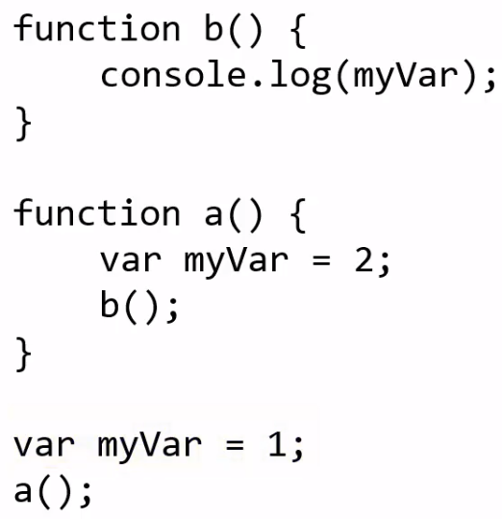
Expressão de uma função
Vamos pensar nesse exemplo:

Slide 11

Expressão de uma função
Fonte imagem: Jen Simmons

Slide 12
Exemplos

Slide 13
Exemplos
CSS Grid + Media Queries
https://gridbyexample.com/examples/example13/
Célula como container para outro Grid
https://gridbyexample.com/examples/example21/
minmax + auto-fill (o poder da responsividade)
https://gridbyexample.com/examples/example28/
auto-fill vs auto-fit
https://gridbyexample.com/examples/example37/
CS Grid + Flexbox
https://labs.jensimmons.com/2017/03-009.html
Fonte imagem: https://developer.mozilla.org/pt-BR/docs/Aprender/CSS/Introduction_to_CSS/sintaxe

Slide 14
Exemplos

Slide 15
Exemplos
CSS Grid + Media Queries
https://gridbyexample.com/examples/example13/
Célula como container para outro Grid
https://gridbyexample.com/examples/example21/
minmax + auto-fill (o poder da responsividade)
https://gridbyexample.com/examples/example28/
auto-fill vs auto-fit
https://gridbyexample.com/examples/example37/
CS Grid + Flexbox
https://labs.jensimmons.com/2017/03-009.html
Fonte imagem: https://developer.mozilla.org/pt-BR/docs/Aprender/CSS/Introduction_to_CSS/sintaxe

Slide 16
Guias e materiais completos

Slide 17
Referências e Leituras Sugeridas
CSS Grid Completo:
https://css-tricks.com/snippets/css/complete-guide-grid/
https://www.origamid.com/projetos/css-grid-layout-guia-completo/
https://developer.mozilla.org/en-US/docs/Web/CSS/CSS_Grid_Layout/Basic_Concepts_of_Grid_Layout
CSS Flexbox completo:
https://css-tricks.com/snippets/css/a-guide-to-flexbox/
https://developer.mozilla.org/pt-BR/docs/Learn/CSS/CSS_layout/Flexbox
Media-Queries:
https://developer.mozilla.org/pt-BR/docs/Web/Guide/CSS/CSS_Media_queries

Slide 18
Sugestões!

Slide 19
Leituras sugeridas (incríveis)
Jen Simmons (especialista em layout):
http://jensimmons.com/presentation/modern-layouts-getting-out-our-ruts
http://jensimmons.com/
CSS-Tricks:
https://css-tricks.com/guides/
Especificação:
https://www.w3.org/TR/css-grid-1/
Tutorial bem completo:
https://www.chiefofdesign.com.br/css-grid-layout/
https://gridbyexample.com/learn/

Slide 20
Exercícios

Slide 21
Exercícios
Jen Simmons (especialista em layout):
https://labs.jensimmons.com/2017/workshop/

Slide 22
Perguntas?

